Slide 1
Субъекты антикоррупционной политики - это
взаимосвязанные социальные институты, оказывающее влияние на процесс противодействия коррупции.

Slide 2
Противодействие коррупции – это деятельность органов государственной власти, институтов гражданского общества, организаций и физических лиц, осуществляющих следующие функции:
1)Предупреждение коррупции, выявление и последующее устранение причин коррупции (профилактика коррупции)
2)Выявление, предупреждение, пресечение, раскрытие и расследование коррупционных правонарушений (борьба с коррупцией)
3)Минимизация и ликвидация последствий коррупционных правонарушений
(ФЗ РФ «О противодействии коррупции» от 25 декабря 2008г.)

Slide 3
Субъектами антикоррупционной политики являются:
Органы государственной власти и должностные лица (федерального и регионального уровней);
Органы местного самоуправления (и должностные лица);
Политические партии и иные общественные объединения;
Средства массовой информации;
Инициативные группы граждан и т.д.

Slide 4
Субъектами антикоррупционной политики являются государственные органы и должностные лица, имеющие следующие полномочия:
1)Разрабатывать и принимать НПА в сфере противодействия коррупции.
2) Контролировать и надзирать за исполнением антикоррупционного законодательства.
3) Предупреждать, пресекать коррупционные правонарушения, применять меры юридической ответственности за них.
4) Осуществлять предварительное (досудебное ) следствие по делам о коррупционных правонарушениях и применять законные меры разрешения конфликтов, связанных с коррупционными деяниями.
5)Исполнять решения о возмещении вреда, причиненного коррупционными правонарушениями.

Slide 5
Два подхода к организации государственного противодействия коррупции
создание единого специализированного антикоррупционного органа (Например Независимая комиссия по борьбе с коррупцией в Гонконг, Бюро по расследованию случаев коррупции в Сингапуре и др.)
распределение функций между разными государственными органами Россия, США и др.
Выбор того или иного подхода обусловлен политико-правовыми, историческими, экономическими и иными особенностями данного государства.

Slide 6
Единый государственный орган противодействия коррупции
Сингапур - функционирует единый государственный орган - правительственное, независимое «Бюро по расследованию коррупции», которое напрямую подчиняется главе государства.
В состав входят три подразделения: следственное, справочно-информационное и вспомогательное
Полномочия:
1)расследование коррупционных дел,
2)рассмотрение жалоб, содержащих обвинение в коррупции
3)профилактика коррупции.

Slide 7
Единый государственный орган противодействия коррупции.
Гонконг - Независимая комиссия по борьбе с коррупцией (НКБК). Она подчиняется только Генерал-губернатору, не зависит от МВД, органов Госбезопасности.
Полномочия:
-выявлять случаи коррупции;
-осуществлять профилактику в сферах наиболее подверженных коррупции;
-работа с жалобами населения (круглосуточная «горячая линия»)

Slide 8
Второй подход - распределение функций между разными государственными органами характерно для крупных государств России, США, Великобритании, Канады и других государств
Система органов противодействия коррупции в Российской Федерации представлена на федеральном уровне и на уровне субъектов федерации

Slide 9
Федеральный уровень
Государственные органы и должностные лица
1.Президент РФ - Управление Президента Российской Федерации по вопросам противодействия коррупции
2.Совет при Президенте РФ по противодействию коррупции
Комитет Государственной Думы Федерального собрания РФ по противодействию коррупции
Правительство РФ
Счетная Палата Российской Федерации
Совета безопасности Российской Федерации
7. ФСБ, МВД, Министерство Юстиции, Прокуратура, таможенная служба.
8. Конституционный суд и суды общей юрисдикции и арбитражные суды.

Slide 10
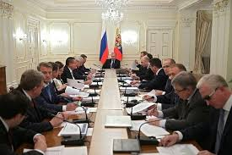
Президент Российской Федерации в ежегодных посланиях Федеральному Собранию Российской Федерации определяет основные направления формирования антикоррупционной политики.
Совет при Президенте РФ по противодействию коррупции –это совещательный орган при Президенте Российской Федерации.
Он образован Указом Президента Российской Федерации от 24 ноября 2003 г

Slide 11
В состав Совета, входят 30–32 члена, назначаемые на 4 года указом Президента.
Входят: председатель Следственного комитета Российской Федерации,
директор ФСБ России,
председатель Конституционного Суда, Верховного Суда,
члены Общественной палаты,
мэр Москвы,
помощники Президента Российской Федерации (по согласованию), министр юстиции, министр труда и соцразвития, председатель Счетной палаты, генеральный прокурор, председатель Комитета Государственной Думы по безопасности и противодействию коррупции и др.
+

Slide 12
Управление Президента Российской Федерации по вопросам противодействия коррупции.
Указом Президента РФ от 3 декабря 2013 г. N 878 "Об Управлении Президента Российской Федерации по вопросам противодействия коррупции"
В целях обеспечения деятельности Президента РФ по реализации государственной политики в области противодействия коррупции образовано в составе Администрации Президента Российской Федерации Управление Президента Российской Федерации по вопросам противодействия коррупции.

Slide 13
Задачи Управления при Президенте РФ
1) участие в обеспечении реализации Президентом РФ антикоррупционной политики
2) осуществление контроля за исполнением федеральных конституционных законов, федеральных законов, указов, распоряжений, указаний Президента РФ по вопросам противодействия коррупции;
3) обеспечение деятельности Совета при Президенте Российской Федерации по противодействию коррупции и президиума этого Совета, Комиссии по соблюдению требований к служебному поведению федеральных государственных служащих Администрации Президента Российской Федерации и урегулированию конфликта интересов, а также в пределах своей компетенции - деятельности иных совещательных и консультативных органов при Президенте Российской Федерации и др.

Slide 14
Иные федеральные субъекты антикоррупционной политики
Федеральное Собрание РФ (Комитет Государственной Думы Федерального Собрания РФ по противодействию коррупции) - непосредственно формирует антикоррупционную политику посредством принятия законов и иных нормативных правовых актов.
Правительство РФ- разрабатывает федеральные целевые программы по реализации мер антикоррупционной политики и обеспечивает их выполнение, заключает международные договоры в сфере антикоррупционной политики и обеспечивает выполнение принятых по ним обязательств.

Slide 15
Реализация мер уголовно-правовой антикоррупционной политики относится к компетенции
органов Прокуратуры, Службы безопасности, внутренних дел и иных федеральных органов государственной власти в соответствии с законодательством.
Счетная Палата Российской Федерации обеспечивает реализацию мер антикоррупционной политики путем осуществления государственного финансового контроля за исполнением бюджетов всех уровней бюджетной системы Российской Федерации.
Координация деятельности субъектов антикоррупционной политики на федеральном уровне относится к компетенции Совета безопасности Российской Федерации, образующего с этой целью межведомственную комиссию.

Slide 16
Конституционный Суд Российской Федерации участвует в формировании и контроле над формированием антикоррупционной политики.
Суды общей юрисдикции и арбитражные суды осуществляют контроль за реализацией антикоррупционной политики, посредством гражданского, административного и уголовного судопроизводства.

Slide 17
Субъектами антикоррупционной политики Республики Татарстан являются:
1) 3) специальный государственный орган по реализации антикоррупционной политики Республики Татарстан;
2) государственные органы;
3) органы местного самоуправления;
4) организации, общественные объединения
5) граждане, вовлеченные в пределах их полномочий в решение задач по реализации антикоррупционной политики;
6) средства массовой информации.

Slide 18
Государственные органы – субъекты антикоррупционной политики рТ
1. Комиссия по координации работы по противодействию коррупции в Республике Татарстан.
2. при Президенте РТ по антикоррупционной политике.
3. Отдел по реализации антикоррупционной политики РТ
4. Комиссии по соблюдению требований к служебному поведению служащих и урегулированию конфликта интересов
5. Должностные лица кадровых служб, ответственные за профилактику коррупционных и иных правонарушений
6. Прокуратура, МВД РТ, Министерство Юстиции,
7. УБЭП МВД РТ, суды.

Slide 19
Комиссия по координации работы по противодействию коррупции в Республике Татарстан.
Комиссия осуществляет свою деятельность во взаимодействии с Управлением Президента Российской Федерации по вопросам противодействия коррупции.
Председателем Комиссии по координации работы по противодействию коррупции в РТ является Президент Республики Татарстан.

Slide 20
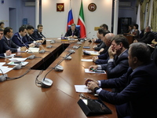
Комиссия по координации работы по противодействию коррупции в Республике Татарстан.
В состав Комиссии могут входят руководители государственных органов РТ, структурных подразделений аппаратов Президента Республики Татарстан и Кабинета Министров РТ, представители Государственного Совета Республики Татарстан, представители органов местного самоуправления, научных и образовательных и общественных организаций, участвующих в борьбе с коррупцией.

Slide 21
УПРАВЛЕНИЕ ПРЕЗИДЕНТА РЕСПУБЛИКИ ТАТАРСТАН ПО ВОПРОСАМ АНТИКОРРУПЦИОННОЙ ПОЛИТИКИ
Основными задачами Управления являются:
обеспечение реализации Президентом Республики Татарстан полномочий в области антикоррупционной политики;
осуществление функций специального государственного органа по реализации антикоррупционной политики Республики Татарстан, предусмотренного Законом Республики Татарстан «О противодействии коррупции в Республике Татарстан»;
профилактика коррупционных правонарушений в государственных органах Республики Татарстан, организациях, созданных для выполнения задач, поставленных перед государственными органами Республики Татарстан.

Slide 22
Начальник Управления Президента Республики Татарстан по вопросам антикоррупционной политики- Бадрутдинов Марс Сарымович

Slide 23
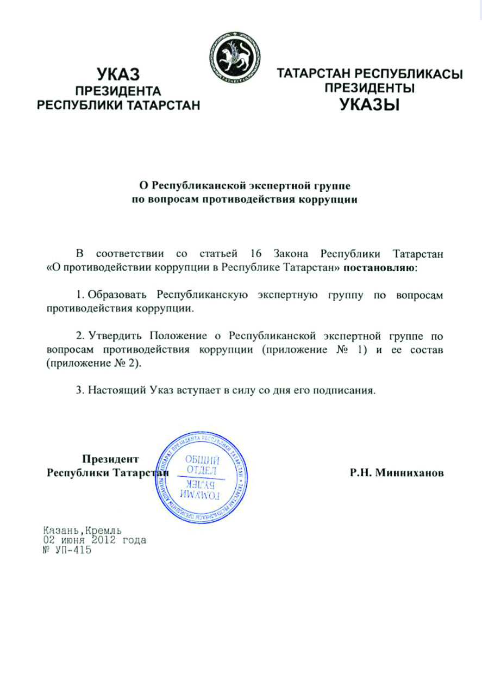
РЕСПУБЛИКАНСКАЯ ЭКСПЕРТНАЯ ГРУППА
ПО ВОПРОСАМ ПРОТИВОДЕЙСТВИЯ КОРРУПЦИИ
Руководитель Аппарата Президента РТ
(руководитель группы)
Начальник Управления Президента РТ
по вопросам антикоррупционной политики
(заместитель руководителя группы)
В составе группы 21 человек

Slide 24
РЕСПУБЛИКАНСКАЯ ЭКСПЕРТНАЯ ГРУППА
ПО ВОПРОСАМ ПРОТИВОДЕЙСТВИЯ КОРРУПЦИИ
председатель Счетной палаты
министр сельского хозяйства и продовольствия
министр земельных и имущественных отношений
директор Департамента казначейства
Министерства финансов
министр юстиции
заместитель министра внутренних дел по РТ
- начальник полиции
министр строительства, архитектуры
и жилищно-коммунального хозяйства
представители научных и общественных организаций

Slide 25
Субъекты антикоррупционной политики РТ(муниципальный уровень)
Органы местного самоуправления в соответствии со своими полномочиями на основе федерального законодательства и законодательства субъекта РФ принимают нормативные правовые акты по предупреждению коррупции,
осуществляют меры по пресечению дисциплинарных коррупционных проступков
обеспечивают реализацию антикоррупционных программ и непосредственное участие граждан и их объединений в формировании и реализации антикоррупционной политики.

Slide 26
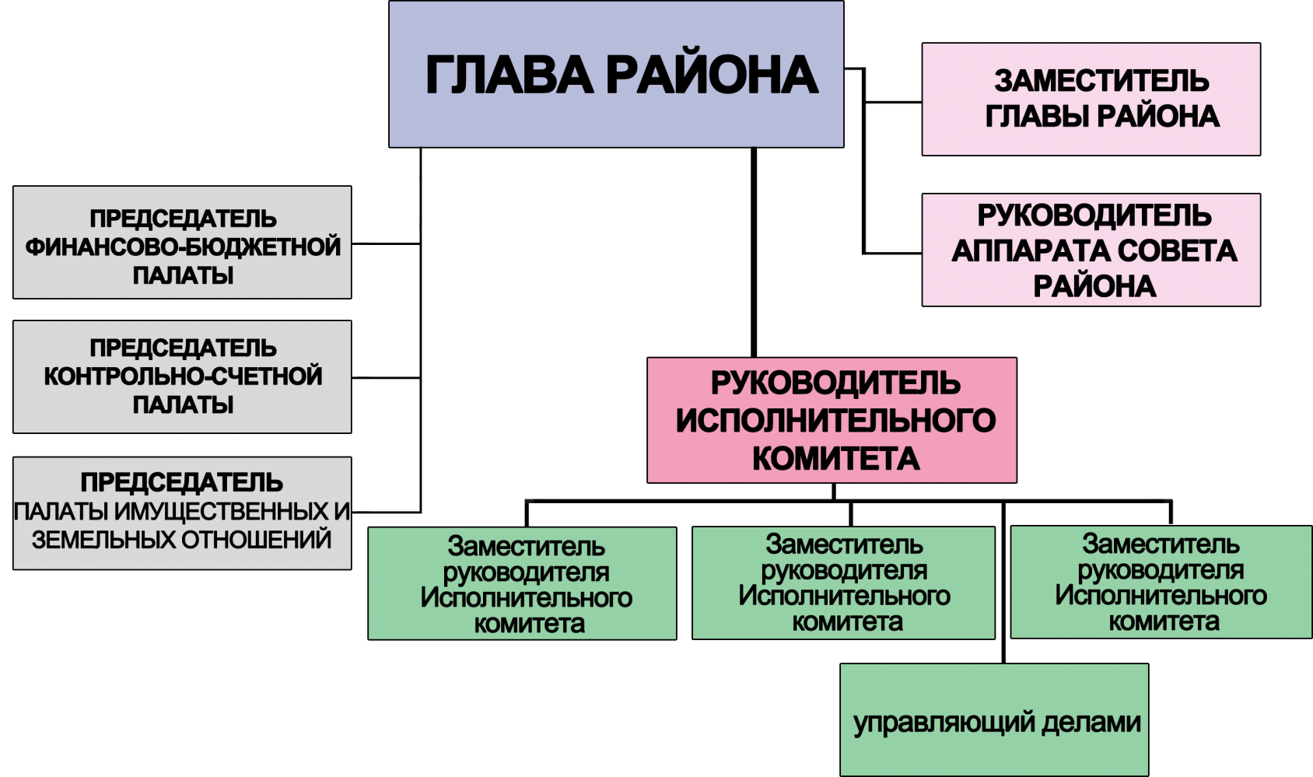
ИЗМЕНЕНИЯ В СТРУКТУРАХ ПРЕДСТАВИТЕЛЬНЫХ ОРГАНОВ МУНИЦИПАЛЬНОГО УРОВНЯ
Помощник главы по вопросам противодействия коррупции

Slide 27
Партии, общественно-политические объединения, коммерческие и иные организации –как субъекты антикоррупционной политики
Обеспечивают предупреждение коррупции и пресечение дисциплинарных коррупционных правонарушений. Руководители этих организаций несут ответственность за разработку и реализацию антикоррупционных этических стандартов, учитывающих специфику уставных задач таких организаций.

Slide 28
СМИ –как субъект антикоррупционной политики
Главной целью средств массовой информации является обеспечение граждан необходимой информацией, освещение и разоблачение фактов коррупции на всех уровнях, с целью достижения социальной справедливости.
СМИ открывает обществу скрытые механизмы коррупционной деятельности, что препятствует её образованию, развитию и распространению.
(качество проведения журналистских расследований, уровень гласности, финансово-организационные основы СМИ)

Slide 29
Граждане и общественные организации –как субъекты антикоррупционной политики
Общественные организации, являющиеся частью гражданского общества, вправе направлять запросы государственным субъектам антикоррупционной политики на получение информации о фактах коррупционных правонарушений, коррупциогенных факторах, мерах антикоррупционной политики.

